Slide 1
요리조리 실시간 데이터베이스 구조
20221012

Slide 2
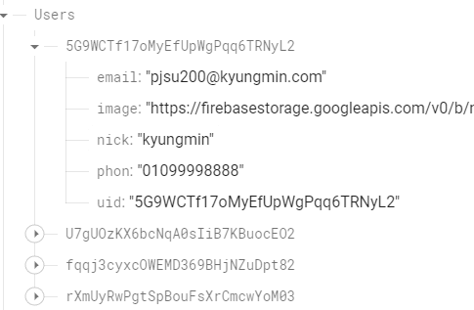






01 유저가 회원가입을 했을 때
Users안에 가입한 유저의 uid 생성
Uid에 포함된 정보로 이메일, 이미지(프로필),
닉네임, 폰번, uid 생성

Slide 3
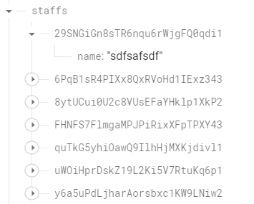
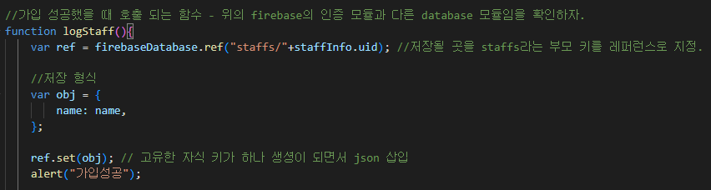

02 직원의 아이디와 비번
Staffs안에 가입한 직원의 uid 생성
Uid 하위의 정보로는 Name이 있음 다른 정보를 넣고 싶으면
여기 수정하면 될 듯

Slide 4
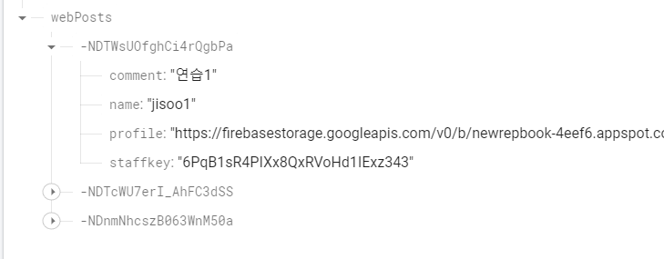


01 유저가 회원가입을 했을 때
얘는 1번 피피티랑 같음
webPosts
uid
Comment
Name
Profile
staffkey

